Slide 1

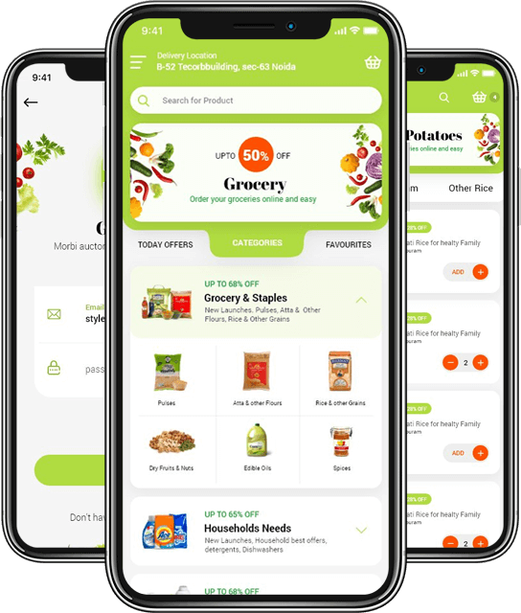
Nhóm 3
Dự án 1 - PRO1121
Thực phẩm xanh

Slide 2

Thực Phẩm Xanh
Thành viên | Nhiệm vụ
Nguyễn Văn Quang | Trưởng nhóm
Trần Công Minh | Thành viên
Phùng Văn Hiển | Thành viên
Nguyễn Thế Hùng | Thành viên
GVHD: Đặng Thái Sơn

Slide 3
Trưởng nhóm
Giới thiệu thành viên
Họ tên: Nguyễn Văn Quang | PH19135
Chịu trách nhiệm chính trong đề tài
Thảo luận đề tài, tìm nguồn tài nguyên, tài liệu tham khảo
Phác thảo giao diện trực quan trên figma
Thiết kế database, Liên kết Code
Các form, report thực hiện
Form Sản phẩm
Form Hóa đơn
Form Khách hàng
Form Giỏ hàng
Form Đối tác

Slide 4
Thành viên
Giới thiệu thành viên
Họ tên: Phùng Văn Hiển | PH19096
Chịu trách nhiệm chính trong đề tài
Thảo luận đề tài, tìm nguồn tài nguyên, tài liệu tham khảo
Thảo luận sơ bộ về giao diện
Các form, report thực hiện
Form Màn hình chào
Form Màn hình chính
Form Ưu đãi
Form Đơn hàng

Slide 5
Thành viên
Giới thiệu thành viên
Họ tên: Nguyễn Thế Hùng | PH19080
Chịu trách nhiệm chính trong đề tài
Thảo luận đề tài, tìm nguồn tài nguyên, tài liệu tham khảo
Lập báo cáo dự án nhóm
Thiết kế sơ đồ kiến trúc, hệ thống
Các form, report thực hiện
Form Thông tin cá nhân
Form Thống kê doanh thu
Update giao diện app

Slide 6
Thành viên
Giới thiệu thành viên
Họ tên: Trần Công Minh | PH19127
Chịu trách nhiệm chính trong đề tài
Thảo luận đề tài, tìm nguồn tài nguyên, tài liệu tham khảo
Thảo luận sơ bộ về giao diện
Vẽ sơ đồ User Case
Các form, report thực hiện
Form Đăng nhập
Form Tạo tài khoản
Form Đổi mật khẩu

Slide 7
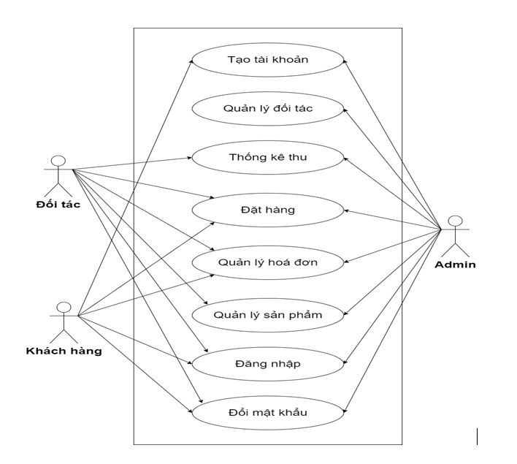
Sơ đồ
Use Case

Slide 8
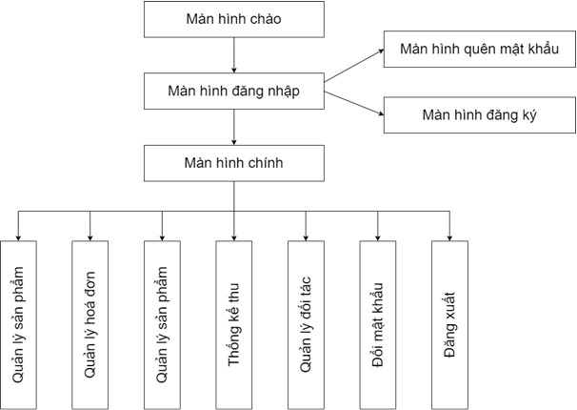
Tổ chức ứng dụng

Slide 9
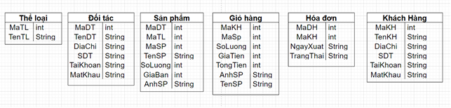
Cơ sở dữ liệu

Slide 10
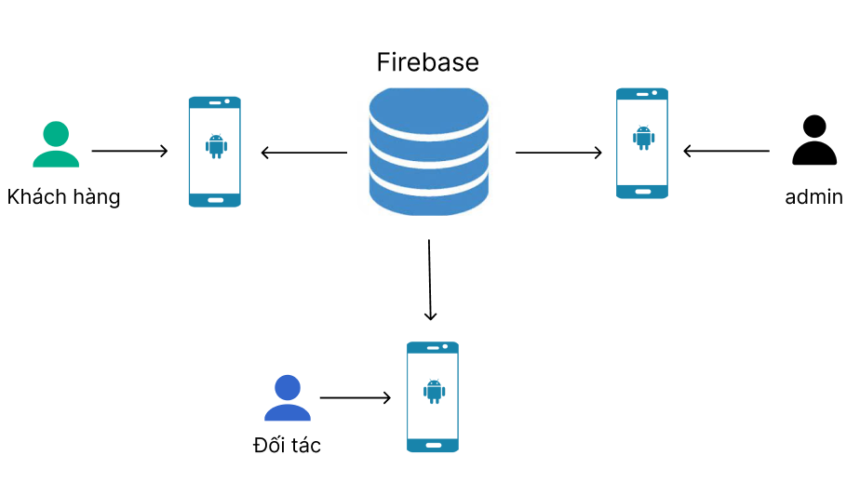
Sơ đồ triển khai

Slide 11
DEMO

